Slide 1
Болезнь Александера
(E75.2)(ЛЕЙКОДИСТРОФИЯ С ВОЛОКНАМИ РОЗЕНТАЛЯ)
Выполнилa:
студентка 2 группы,
5 курса,
І медицинского факультета
Ивахненко Д.А.

Slide 2
Болезнь Александера
это прогрессирующее демиелинизирующее заболевание, которое преимущественно поражает младенцев и детей и имеет наследственный характер.
редкое, в основном, генетически обусловленное заболевание. Его развернутая клиническая картина представляет собой двигательные, координаторные нарушения, проблемы с речью и приемом пищи. Почти все взрослые больные живут не более 10 лет с момента развития заболевания. Наиболее точным методом диагностики является генетический. Способы лечения находятся в стадии разработки, больным в настоящее время помогают только симптоматическими средствами
В 95 % случаев болезнь Александера развивается в результате мутации в гене GFAP (локус 17q21​.31). Мутация преимущественно возникает спонтанно.
Тип наследования – аутосомно-доминантный.
У 5 % людей, у которых диагностирована болезнь Александера, подобный или иной генетический дефект не обнаруживается, то есть причина развития остается неизвестной.

Slide 3
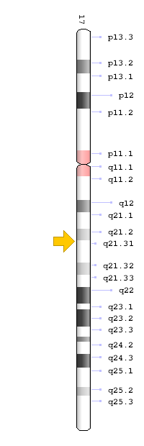
Ген GFPA
отвечает за продукцию глиального фибриллярного кислого белка GFAP.
GFAP – промежуточный филамент ЦНС (астроцитов и эпендимы)
участвует в астроцит-нейронной связи
участвует в передаче нервного импульса
формирует ГЭБ
репарирует ЦНС после травмы

Slide 4
Патогенез
В случае мутации измененный белок GFAP накапливается нейроглии, что препятствует обеспечению нейронов питательными веществами.
Кроме того, при болезни Александера в самом измененном белке GFAP образуются узелковые образования, которые называют волокнами Розенталя. Последние мешают нормальному проведению нервных импульсов по миелиновым волокнам.

Slide 5
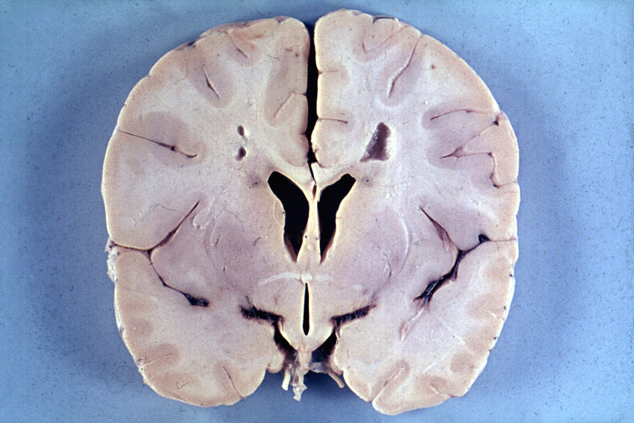
Головной мозг ребенка с болезнью Александера (4 года)

Slide 6
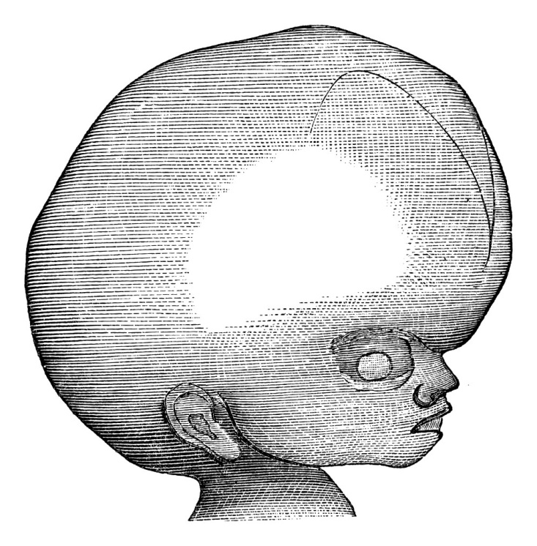
Клинические формы
Инфантильная
Взрослая
Ювенильная

Slide 7
Инфантильная форма
развивается в раннем детском возрасте, в среднем в 6 месяцев.
плохой аппетит, частые срыгивания вплоть до рвоты.
отмечается патологически быстрое увеличение размеров головы, нарастание внутричерепного давления.
дети плохо прибавляют в весе, поздно начинают держать голову, садиться и ползать.
по мере роста и развития ребенка развивается мышечная слабость в конечностях (парезы) наряду с повышенным мышечным тонусом (спастичность), что проявляется ограничением объема и силы произвольных движений.
гиперкинезы, в частности, хореоатетоз.
возможны судорожные эпилептические припадки.
страдает интеллект: дети не узнают близких, их не радуют игрушки, они не овладевают навыками
также нарушается координация движений, наблюдаются подергивания глазных яблок.
самостоятельная ходьба практически невозможна.
заболевание неуклонно прогрессирует и заканчивается смертью в течение 2-3 лет.

Slide 8
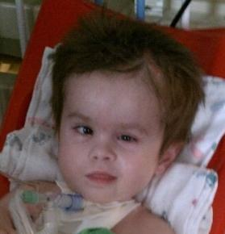

Slide 9
Ювенильная форма
Проявляется в возрасте от 4 до 14 лет, в среднем — около 9 лет.
голова имеет больший размер по сравнению со сверстниками.
нарушения речи (смазанность, нечеткость), поперхивание при приеме пищи, а затем и при глотании воды.
голос приобретает гнусавый оттенок.
движения языком затрудняются.
бульбарные и псевдобульбарные расстройства, возникают в результате поражения ствола мозга.
по утрам больных беспокоят неукротимые рвоты.
появляется мышечная слабость в конечностях, которая постепенно нарастает.
мышечный тонус увеличивается, мышцы становятся плотными и твердыми на ощупь, появляются патологические стопные признаки (симптом Бабинского и другие).
возможны нарушение равновесия, расстройства поведения.
у больных с ювенильной формой периодически регистрируют рефлекторную остановку дыхания: апноэ.
в конце концов, прогрессирующее поражение нервной системы заканчивается смертельным исходом, в среднем, через 10 лет от появления начальных клинических признаков заболевания.

Slide 10
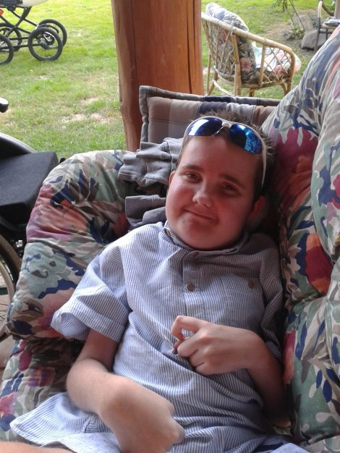

Slide 11
Взрослая форма
развивается в сроки от 20 до 70 лет.
клинические симптомы довольно разнообразны, поскольку могут быть отражением патологии любого участка головного мозга.
парезы и параличи с повышенным мышечным тонусом, нарушения координации движений и равновесия, непроизвольные неконтролируемые движения, нарушения речи и глотания.
снижение интеллекта незначительное.
часто выявляется нистагм и нарушение содружественных движений глазными яблоками.
болезнь прогрессирует и неизбежно заканчивается летальным исходом (обычно от присоединения интекуррентных инфекций).

Slide 12
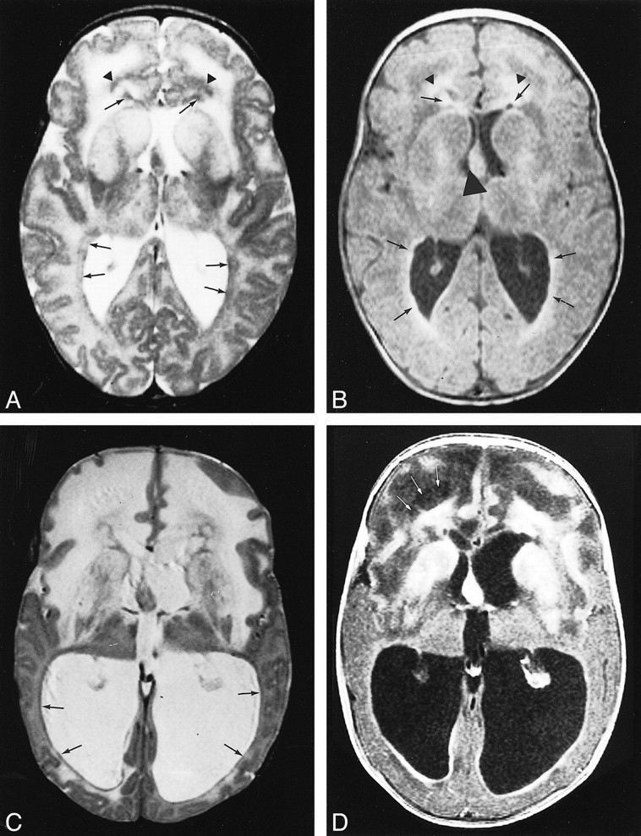
МРТ - диагностика

Slide 13
МРТ - диагностика
выявляется демиелинизация различных отделов мозга (при инфантильной и юношеской формах — преимущественно в лобных с распространением на другие области, при взрослой — более выражена в мозжечке и стволе мозга).
расширение боковых желудочков.
преобладание лобной доли.
снижение плотности белого вещества ГМ.

Slide 14
Другие методы диагностики
при электроэнцефалографии регистрируют изменения биоэлектрической активности мозга в лобных отделах.
генетический анализ наиболее точно позволяет подтвердить диагноз болезни Александера: находят мутацию в гене GFAP на 17-й хромосоме (в 95 % случаев) – проводят секвенирование либо анализ типа «делеция/дупликация»
подтверждением заболевания служит обнаружение волокон Розенталя (что возможно при биопсии мозга уже после смерти при вскрытии).

Slide 15
Лечение – симптоматическое
при парезах назначают стимуляторы нервно-мышечной проводимости (Нейромидин);
при спастичности мышц — миорелаксанты (Баклофен, Сирдалуд, Мидокалм);
при эпилептических припадках — противосудорожные препараты (Вальпроаты, Сибазон и другие);
для уменьшения непроизвольных движений могут использоваться нейролептики (Галоперидол, Азалептин и другие).

Slide 16
Прогноз
Неблагоприятный
неонатальная – продолжительность жизни до 12 месяцев после манифестации симптомов;
инфантильная – до 2-3 лет;
ювенильная и взрослая – до 10 лет.
Основные причины смерти – интеркуррентные инфекции и прогрессирующее поражение нервной системы.

Slide 17
Спасибо за внимание!

